Slide 1
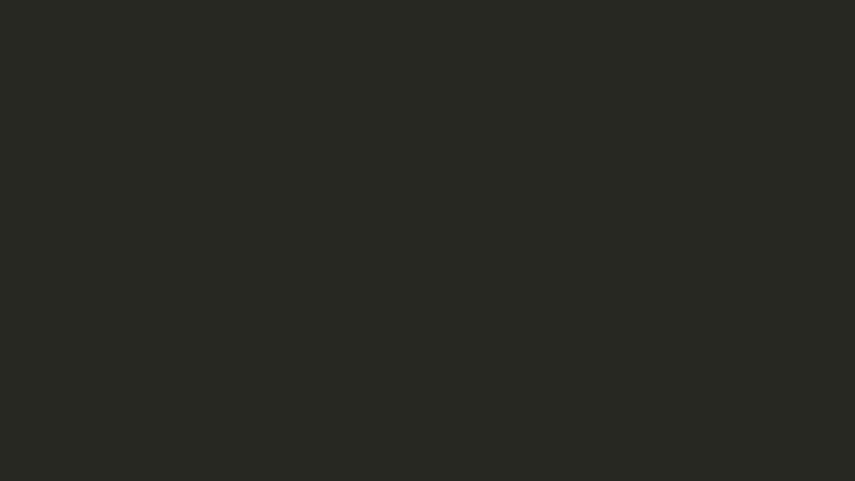
DÉBUTER AVEC RSPEC
Afin d'être le plus réaliste possible certains éléments de ce talk peuvent choquer la sensibilité d'un jeune public.
AVERTISSEMENT

Slide 2
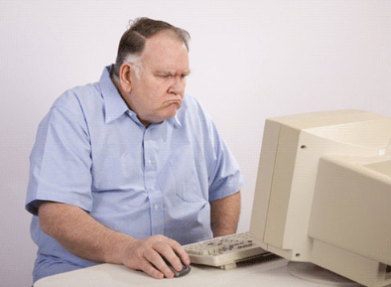
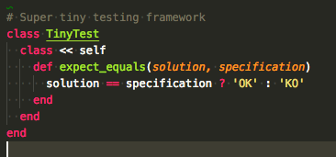
C'EST QUOI UN TEST ?
« Confronter une solution à sa spécification »
- Gandhi
Test d'acceptation utilisateur (UAT)
Test automatisés*

Slide 3
POURQUOI AUTOMATISER SES TESTS ?
Gain de temps & nature du test
Documentation
Spécifications
Régression
Robustesse & code défensif
...

Slide 4

GAIN DE TEMPS
« Sans tests automatisés, je redouble mes UATs »
- Confucius
DEV
CLIENT
DEV
PARDOXE : Bonne solution = perte de temps plus importante

Slide 5

GAIN DE TEMPS
« Sans tests automatisés, je redouble mes UATs »
- Confucius
DEV
DEV
DEV

Slide 6
POURQUOI AUTOMATISER SES TESTS ?
« Si tu nommes ta méthode process je te pulvérise ! »
- Le Dalai Lama
Gain de temps & nature du test
Documentation
Spécifications
Régression
Robustesse & code défensif
LET'S CODE !!!!

Slide 7
TO BE CONTINUED...
Encore beaucoup à dire...
Les doubles
Les factories
Inté / unitaire
Test first
...

